Slide 1
Session 10. 차원축소 / 추천 모델 / 추천 시스템 구현 및 심화(appendix)
그로스해커스 6기 민대원, 박형진, 서원지, 이승아

Slide 2
Table of Contents
1
차원 축소
SVD / LDA
2
추천 모델(Recommendation Model
CF / CBF / Hybrid
3
추천 시스템 구현 및 심화(appendix)
ALS 구현 / RNN 등의 심화 모델들

Slide 3
Chapter 1. 차원 축소

Slide 4
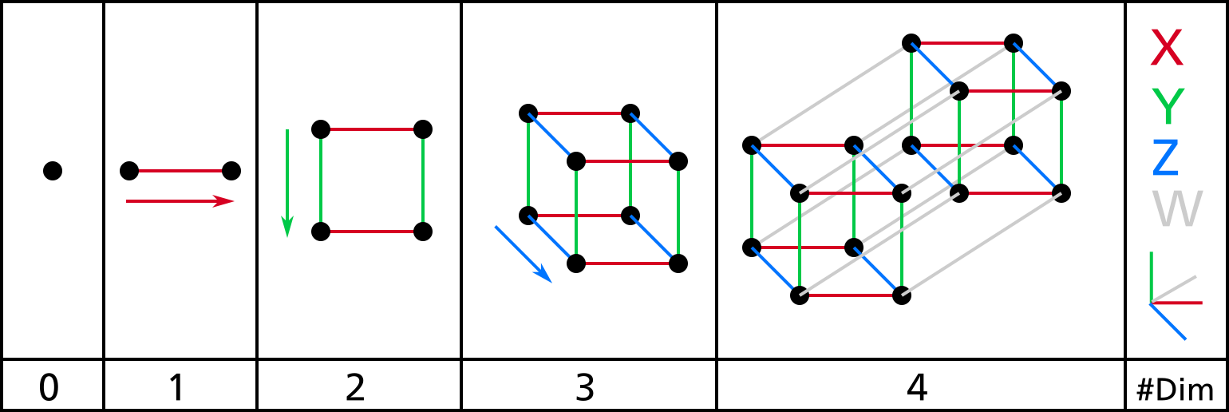
Part.1 차원 축소
차원이란?
기하학적으로 보면 차원은 이렇게 이해하는 경우가 많다. 점, 선, 면, 공간, ….?
그러나, 데이터에 대해서 이야기할 때의 차원은 다르다.

Slide 5
Part.1 차원 축소
데이터의 차원?
“독립변수의 개수”
어떤 결과값을 결정하는 독립변수가 6개라면, 해당 결과값은 기하학적으로 볼 때 6차원 공간에서의 한 점으로 표현이 된다고 할 수 있다!
즉 한 점을 설명하는 요소의 개수로 생각할 수 있다.

Slide 6
Part.1 차원 축소
차원의 저주
데이터의 차원이 증가할수록, 전체 차원 공간의 부피가 기하급수적으로 증가한다.
그래서 동일한 개수의 데이터가, 해당 차원 공간에서 차지하는 부피가 기하급수적으로 작아지고, 밀도가 낮아진다.
따라서 차원이 증가할수록 샘플 데이터의 개수가 훨씬 많이 필요하게 되는데, 이 어려움을 ‘차원의 저주’라고 말한다.
이 외에도 차원이 높아지면 분류할 때 노이즈도 많아지고, 학습과 인식 속도가 느려지는 등 단점이 많다..!

Slide 7
Part.1 차원 축소
해결책: 차원축소
핵심이 되는 파라미터만을 선별해서, 차원을 낮추자!
예를 들어 스님들과 군인들의 데이터를 가져다 놓고 분류하고 싶을 때, ‘머리카락의 길이’에 대한 정보는 핵심이 아닐 것임. 경우 해당 독립변수를 삭제한다든지! 이런 식..
농담이고, 기계적/수학적으로 차원축소를 하는 대표적인 방법에는 PCA, SVD, LDA 등이 있음.
오늘은 SVD, LDA를 간략히 알아보고 그 예시도 보자!

Slide 8
Part.1 차원 축소
특이값 분해(Singular Value Decomposition, SVD)
우선 말이 어려움..
수학적인 이해를 살짝만 소개하고, 문과적으로 설명할 것임.
행렬, 벡터에 대한 이해가 있으면 좋지만, 없어도 우선 ‘아 이런 느낌이구나~’ 정도만 가져도 좋을 것 같음.

Slide 9
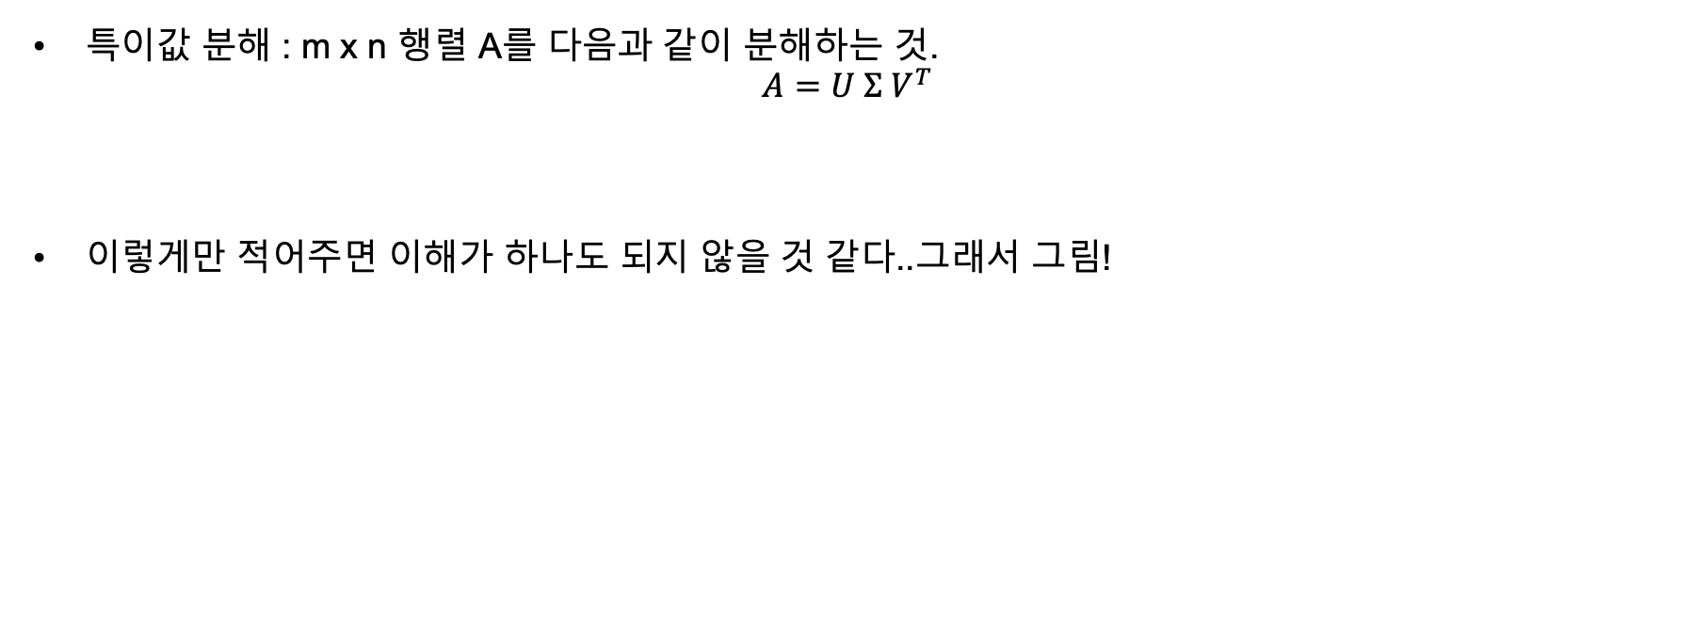
Part.1 차원 축소
특이값 분해(Singular Value Decomposition, SVD)
특이값 분해 : m x n 행렬 A를 다음과 같이 분해하는 것.
$$A=U Σ V^{T}$$
이렇게만 적어주면 이해가 하나도 되지 않을 것 같다..그래서 그림!

Slide 10
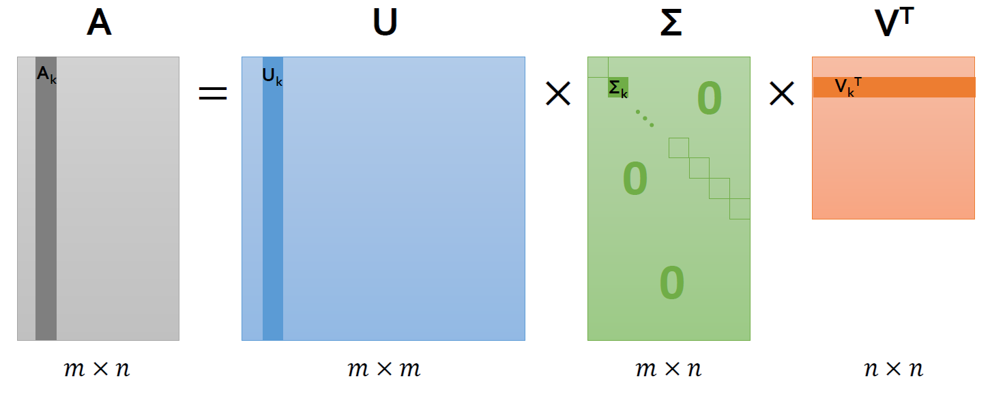
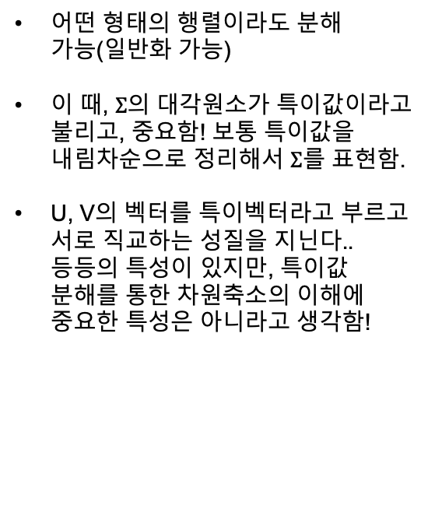
Part.1 차원 축소
특이값 분해(Singular Value Decomposition, SVD)
어떤 형태의 행렬이라도 분해 가능(일반화 가능)
이 때, $Σ$의 대각원소가 특이값이라고 불리고, 중요함! 보통 특이값을 내림차순으로 정리해서 $Σ$를 표현함.
U, V의 벡터를 특이벡터라고 부르고 서로 직교하는 성질을 지닌다.. 등등의 특성이 있지만, 특이값 분해를 통한 차원축소의 이해에 중요한 특성은 아니라고 생각함!

Slide 11
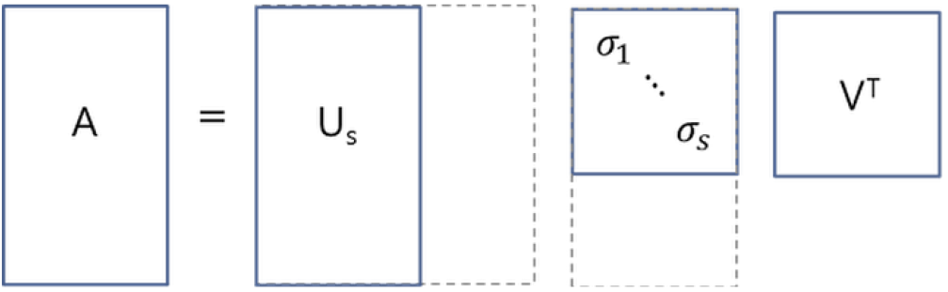
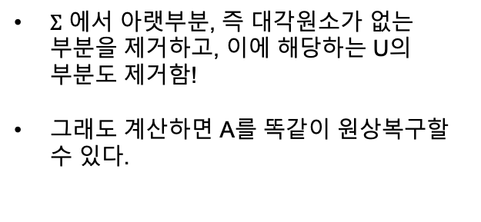
Part.1 차원 축소
특이값 분해의 변형(중요중요)
Thin SVD
$Σ$ 에서 아랫부분, 즉 대각원소가 없는 부분을 제거하고, 이에 해당하는 U의 부분도 제거함!
그래도 계산하면 A를 똑같이 원상복구할 수 있다.

Slide 12
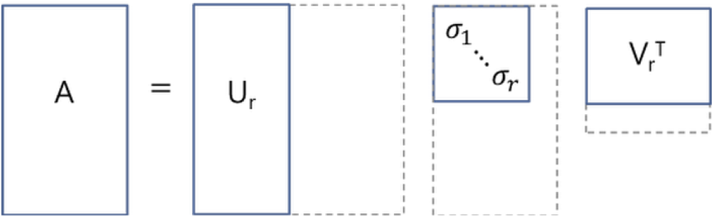
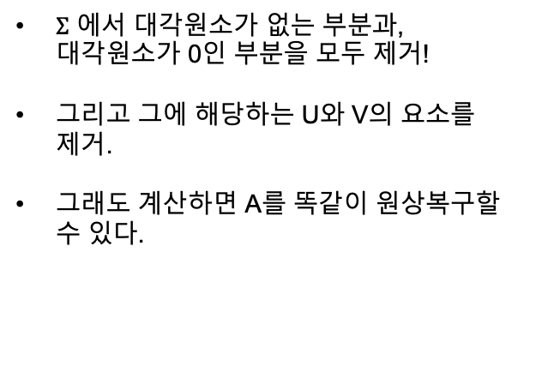
Part.1 차원 축소
특이값 분해의 변형(중요중요)
Compact SVD
$Σ$ 에서 대각원소가 없는 부분과, 대각원소가 0인 부분을 모두 제거!
그리고 그에 해당하는 U와 V의 요소를 제거.
그래도 계산하면 A를 똑같이 원상복구할 수 있다.

Slide 13
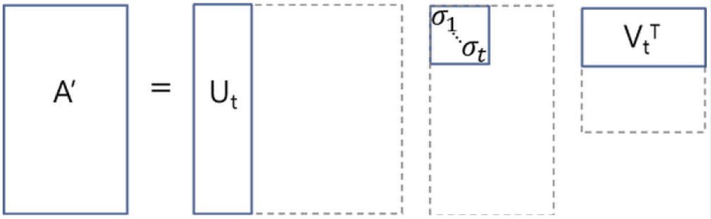
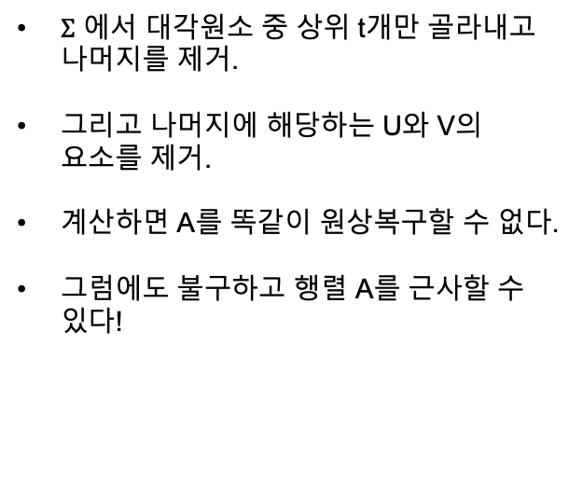
Part.1 차원 축소
특이값 분해의 변형(중요중요)
Truncated SVD
$Σ$ 에서 대각원소 중 상위 t개만 골라내고 나머지를 제거.
그리고 나머지에 해당하는 U와 V의 요소를 제거.
계산하면 A를 똑같이 원상복구할 수 없다.
그럼에도 불구하고 행렬 A를 근사할 수 있다!

Slide 14
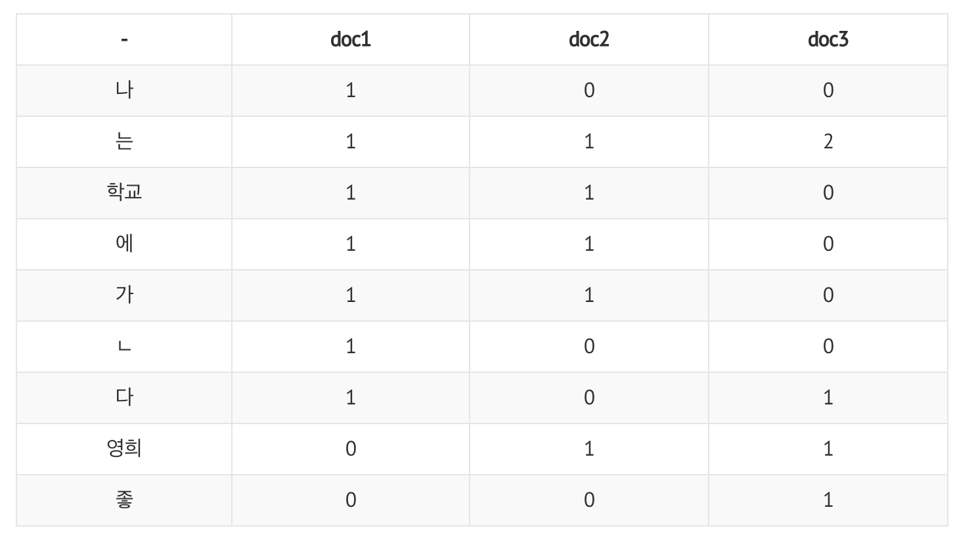
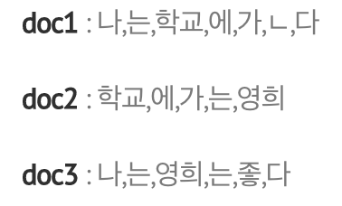
Part.1 차원 축소
특이값 분해의 예시: 잠재의미분석
실제로 특이값 분해를 활용해 차원을 축소하는 예시를 보자.
잠재의미분석: 단어-문서행렬 혹은 단어-문맥행렬 등 의 입력 데이터에 특이값 분해를 수행해서 행간의 의미를 이끌어내는 방법론(이라고는 하는데 굳이 이해 안해도 된다..! 예시니까)
예를 들어 세 문서의 내용이 아래의 왼쪽과 같다면, 그걸 표현한 단어-문서행렬은 오른쪽이 된다.

Slide 15
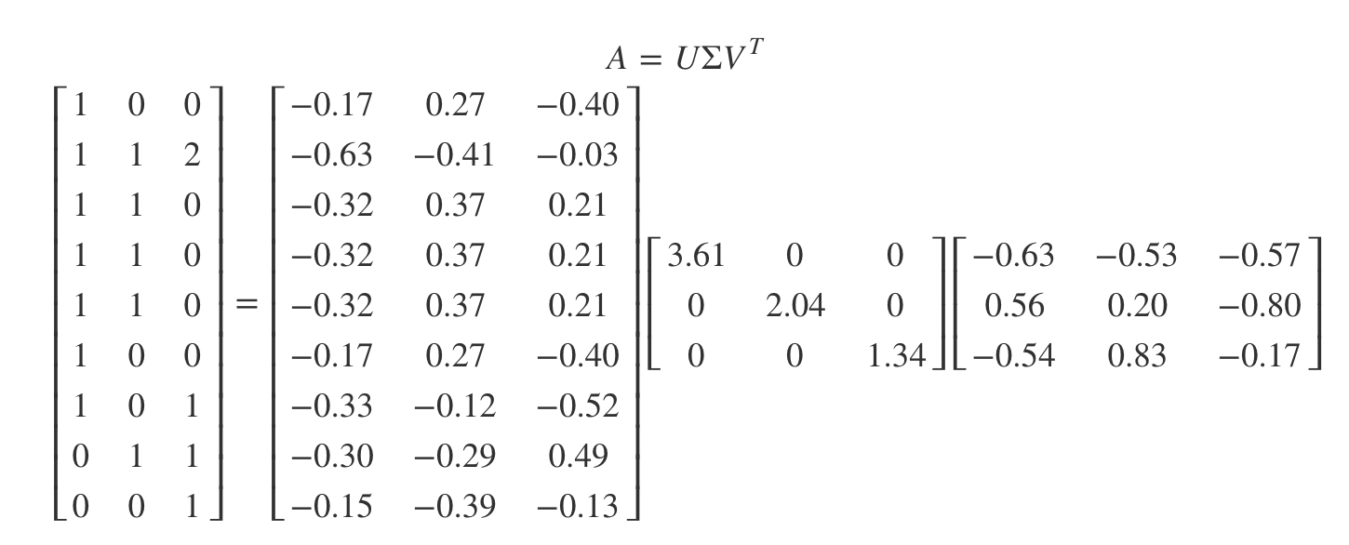
Part.1 차원 축소
특이값 분해의 예시: 잠재의미분석
아까전의 단어-문서행렬을 가지고 SVD를 수행하면 다음과 같이 분해된다! 믿어라!

Slide 16
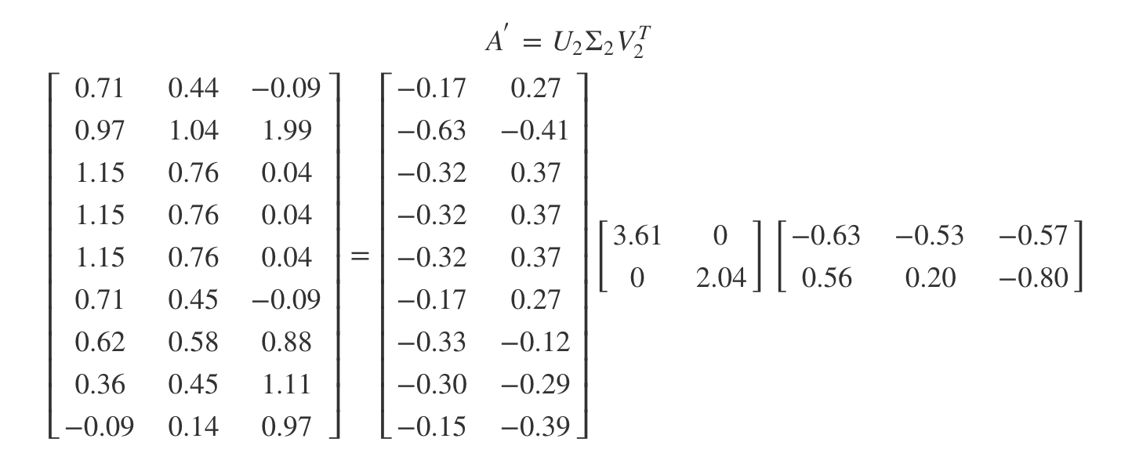
Part.1 차원 축소
특이값 분해의 예시: 잠재의미분석
차원을 축소하고 싶다면 아까전에 설명했던 Truncated SVD를 수행해야지. 상위 두개만 남겨보자!
왼쪽의 A’가 원래의 A에 잘 근사된 것인지 모르겠다. 반올림해서 비교해보자.

Slide 17
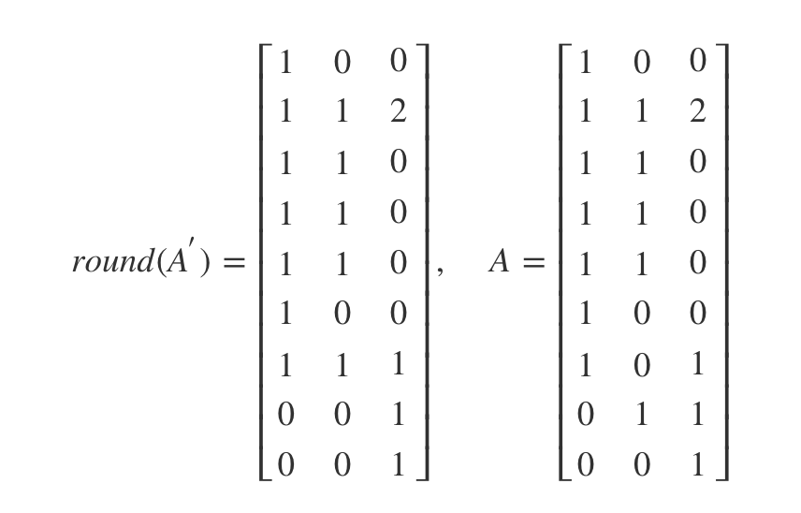
Part.1 차원 축소
특이값 분해의 예시: 잠재의미분석
반올림해서 비교해보니 거의 비슷하게 복원이 된다!
거의 같은 행렬 A, A’ 를 나타내는 대에 필요한 U, V의 column의 갯수가 줄어들었음을 알 수 있다.

Slide 18
Part.1 차원 축소
선형판별분석(Linear Discriminant Analysis, LDA)
데이터셋을 저차원 공간으로 투영해 차원을 축소하는 기법(?)
지도학습의 분류(classification)에서 사용됨
또 말이 어렵다.. 그림으로 보자!

Slide 19
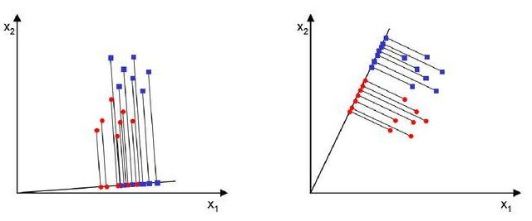
Part.1 차원 축소
선형판별분석(Linear Discriminant Analysis, LDA)
둘 중에 어느 쪽이 더 빨강/파랑 그룹을 잘 구분해내고 있나요?

Slide 20
Part.1 차원 축소
선형판별분석(Linear Discriminant Analysis, LDA)
기존의 점들을 새로 그어진 축 위에 표시하는 것(수선을 긋는다고 보시면 편할 것 같습니다!)을 사영(projection)한다고 합니다.
LDA의 목표는 데이터를 특정한 축에 사영한 후에, 두 클래스가 가장 잘 구분되는 축을 찾는 것입니다.
어떻게 하면 클래스를 가장 잘 구분하도록 축을 그을 수 있을까요?

Slide 21
Part.1 차원 축소
선형판별분석(Linear Discriminant Analysis, LDA)
서로 다른 클래스 간의 거리는 최대한으로 하면서, 동시에 한 클래스 내부의 분산은 최소한으로 하는 축을 찾는다!
즉 (클래스 간 거리 / 클래스 내부 분산)이 최대가 되도록 하는 축을 찾음으로써 차원을 축소.

Slide 22
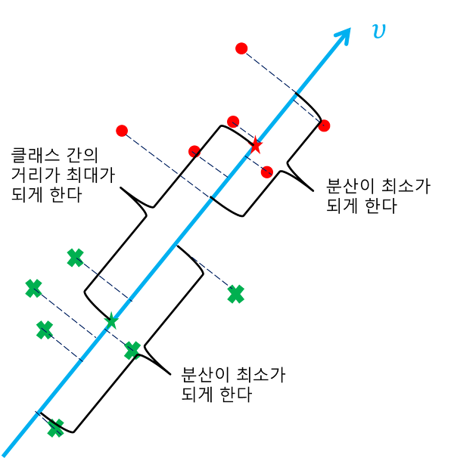
Part.1 차원 축소
선형판별분석(Linear Discriminant Analysis, LDA)
클래스 간의 거리 = 사영 후 클래스 평균값 간의 거리
클래스 내 값들 간의 거리 = 사영 후 클래스 내부 값들의 분산
위의 말을 그림으로 그려보면 다음과 같음.

Slide 23
Part.1 차원 축소
선형판별분석(Linear Discriminant Analysis, LDA)
선형 판별 분석에 대해 수학적인 이해가 필요한 것은 분명하지만, 이 시간 안에 다루기에 너무 복잡하고 직관적이지 못해서 생략했습니다.
정말 “나는 식으로 한 번 보고싶다!” 하시는 분을 위한 링크를 첨부합니다.
https://bskyvision.com/351

Slide 24
Part.1 차원 축소
선형판별분석(Linear Discriminant Analysis, LDA)
선형 판별 분석을 진행한 코드를 보면서 마치겠습니다.

Slide 25
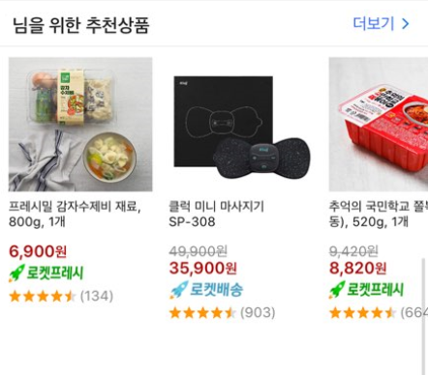
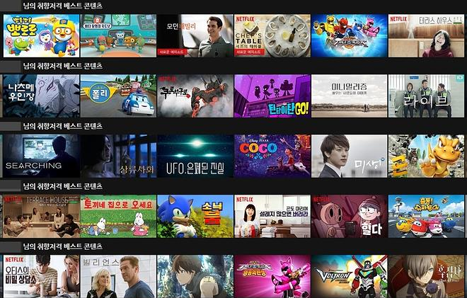
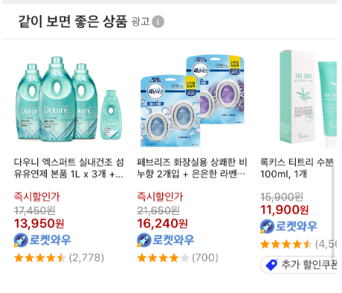
Part.2 추천 모델
추천 모델이란?

Slide 26
Part.2 추천 모델
추천 모델이란?
개념
가장 쉽게 접할 수 있는 머신러닝
유저의 로그를 바탕으로, 유저가 좋아할 만한 유사한 아이템을 소개
사용자의 activation 유도, 새로운 콘텐츠의 발견, 궁극적으로 매출 증대로 연결시킬 수 있는 중요한 기술
넷플릭스, 쿠팡, 유튜브, 인스타그램 등 다양한 IT플랫폼에서 활용하고 있음

Slide 27
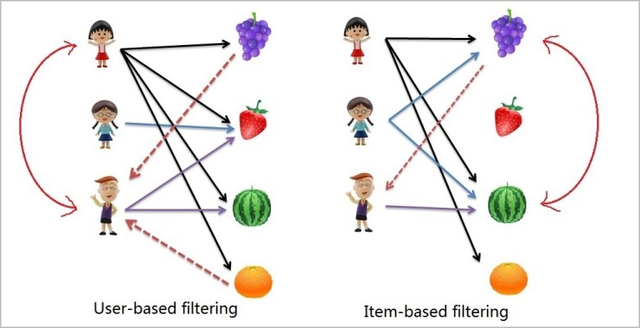
Part.2 추천 모델
Collaborative filtering (협업 필터링)
: Nearest neighbor collaborative filtering
크게 두 가지로 나뉨 : 사용자기반 & 아이템기반
유사도(Similarity)가 중요한 척도가 됨 : 거리 측정
한편, 계산량이 비교적 많아 사용자 수가 많을 경우 비효율적임. 또한 explicit data(평점 등)가 존재해야 함 → 이와 대비되는 개념은 Latent Feature Model

Slide 28
Part.2 추천 모델
Collaborative filtering의 종류
User-based filtering | Item-based filtering
기존 사용자의 행동 정보를 분석해 해당 사용자와 비슷한 성향의 사용자들이 기존에 좋아했던 항목 추천 예를 들어, 드라마 <하우스 오브 카드>를 시청한 시청자가 <홈랜드>를 시청한 경우가 많으면 <하우스 오브 카드>를 시청한 사람에게 홈랜드를 추천 | 사용자기반 협업 필터링과 동일, 단지 대상이 사람이 아니라 아이템 예를 들어, A에게 물건을 추천할 때, A가 과거에 좋아했던 물건을 찾고 해당 물건과 유사한 물건을 추천해주는 방식

Slide 29
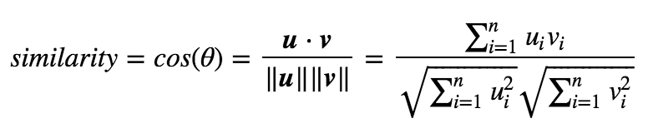
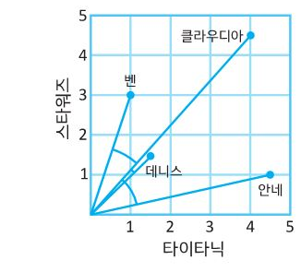
Part.2 추천 모델
Item-based filtering
자주 사용되는 유사도 계산방법 : 코사인 유사도
Ex)
사용자들의 별점을 주는 성향까지도 포함한 방법
사용자들의 위치를 좌표계에 표시한 뒤, 특정 위치와 원점을 연결한 직선, 다른 위치와 원점을 연결한 직선 사이 각의 코사인을 계산
이 방식으로 계산한다면 '클라우디아'와 가장 가까운 사람은 '데니스'

Slide 30
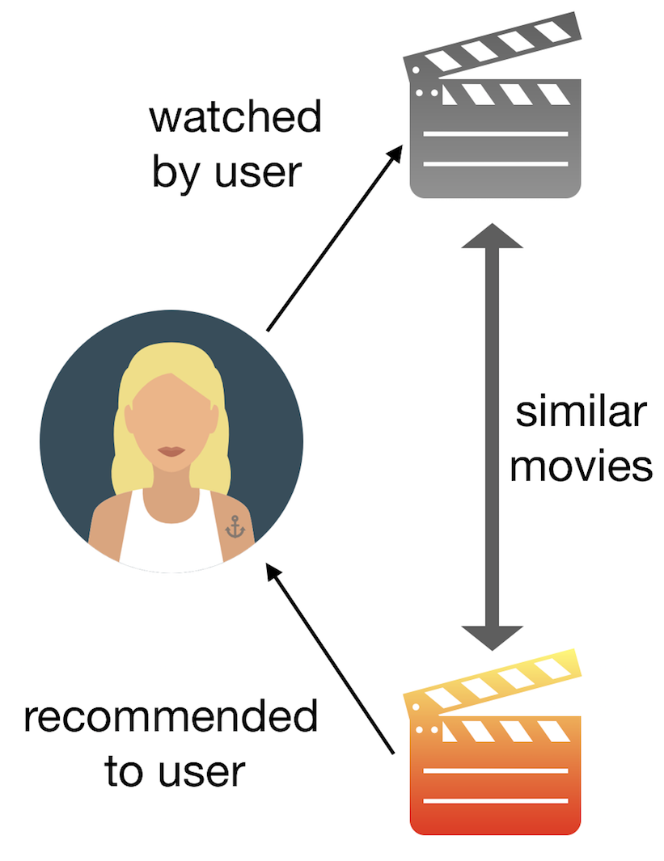
Part.2 추천 모델
Content Based Filtering
아이템 feature를 바탕으로 유사도 계산 → 유사한 아이템을 추천
로직은 굉장히 단순함, 현재는 잘 안 쓰는 방식임
Item-based CF와 마찬가지로, 코사인 유사도를 이용해 유사도 측정
자세한 내용은 실습을 통해 살펴봅시다! (Content Based Filtering.ipynb 파일 열어주세요)

Slide 31
Part.2 추천 모델
Hybrid model
최근 많이 사용되는 기법으로, CF & CBF를 혼합한 접근법
기존 추천 시스템의 문제를 극복할 수 있다는 장점이 존재
Cold start 문제 : CF의 경우, 데이터가 충분한 축적되지 않은 신규 고객에 정확한 추천이 이루어지기 어려운 문제
Sparsity의 문제 : 유저의 세부 성향에 대한 데이터가 부족하여, 추천의 정밀성이 떨어지는 문제
→ 신규 콘텐츠/가입자에 대해서는 CBF로, 충분한 데이터가 쌓인 후부터는 CF로 추천하는 방식
예시 - Netflix
: 사용자가 높게 평가했던(content-based)영화와 비슷한 특성을 띄는 영화를 추천
& 비슷한 사용자(collaborate)들의 검색 습관과 시청을 비교함으로서 추천

Slide 32
Part.2 추천 모델
부록) 플랫폼별 추천 모델 적용 예시 - 궁금하신 분들은 링크 확인해주세요!
아마존 : 아이템 협업 필터링 사용
(https://m.blog.naver.com/sanny0314/220630765408)
넷플릭스 : ‘모델 기반’ 협업 필터링 - 나와 취향이 같은 사용자 집단을 찾아내어 그들이 좋아한 영화 추천
(https://1boon.kakao.com/scientist/700)
유튜브 : 유저 행동 데이터 기반 후보군 선정 -> 랭킹 네트워크에선 제품 feature 반영하여 후보군의 순위 매김
(https://towardsdatascience.com/how-youtube-recommends-videos-b6e003a5ab2f)
쿠팡 : 제품 feature(후기수, 가격)를 설정해 가중치 부여 + 유저 세그먼트 정보 더함(구매이력, 최근 본 상품)
(http://www.digitaltoday.co.kr/news/articleView.html?idxno=216737)
(https://deview.kr/2019/schedule/276)

Slide 33
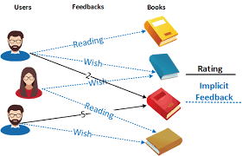
Part.2 추천 모델
Implicit Feedback 기반 추천
-Collaborative Filtering에서 사용하는 explicit rating이 존재하지 않는 경우가 많음
(상품에 대한 평점을 매기지 않는 경우)
-Explicit rating을 신뢰할 수 없거나, data sparsity가 지나치게 큰 문제 발생
클릭, 검색, 장바구니 담기, 좋아요 등 rating이 아닌 유저의 행동으로 유저의 선호를 implicit하게 추측해, 추천에 활용해야 함.

Slide 34
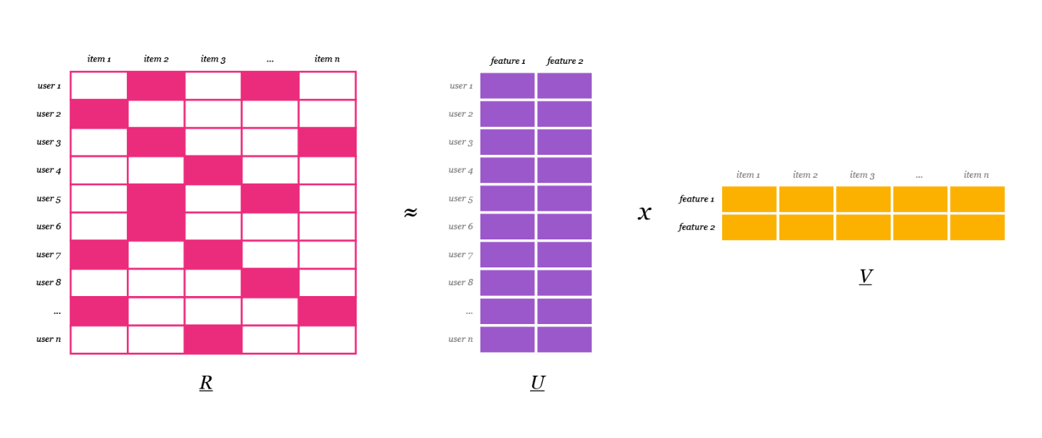
Part.2 추천 모델
Implicit Feedback 기반 추천
Item에 대한 user의 액션을 matrix 형태로 표현할 수 있음
→data sparsity를 어떻게 줄일 것인가? Matrix factorization!

Slide 35
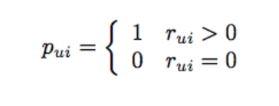
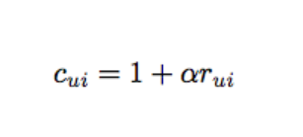
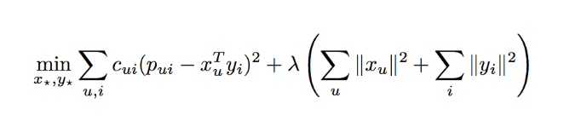
Part.2 추천 모델
Implicit Feedback 기반 추천
유저의 선호를 나타내는 binary한 방식 고안
(해당 item에 대한 액션이 있으면 1, 없으면 0)
액션이 없다고 preference=0으로 하는 것이 합리적일까?
→ 유저의 액션으로 유저의 선호를 표현하는 것에 대한 confidence level 고안
MF loss function을 최소화하는 문제로 바뀜

Slide 36
Part.2 추천 모델
Implicit Feedback 기반 추천
Preference vector과 confidence vector이 사전에 모델 학습 이전에 결정되어 있는 값이므로 AlternatingLeastSquares 방식으로 최적화하는 것이 적절한 것으로 알려져 있음.
→값을 번갈아 고정시켜놓고 loss function 최소화
Implicit module을 활용하면 쉽게 추천모델을 만들 수 있음.
자세한 내용은 아래 내용 참고
Collaborative Filtering for Implicit Feedback Datasets http://yifanhu.net/PUB/cf.pdf
https://medium.com/radon-dev/als-implicit-collaborative-filtering-5ed653ba39fe

Slide 37
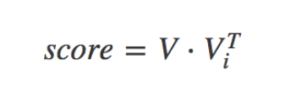
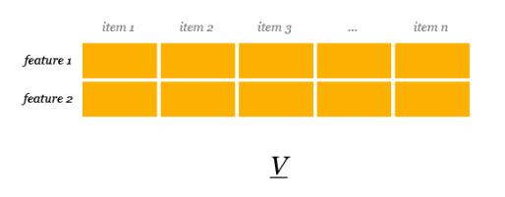
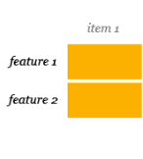
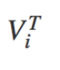
Part.2 추천 모델
Implicit Feedback 기반 추천
Item 간의 similarity를 바탕으로 score이 높은 순서대로 recommend
→score를 매기는 방식?
Item과 latent factor의 matrix
*
Transpose of i-th item vector
(matrix V의 column vector)
X

Slide 38
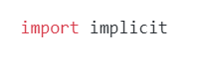
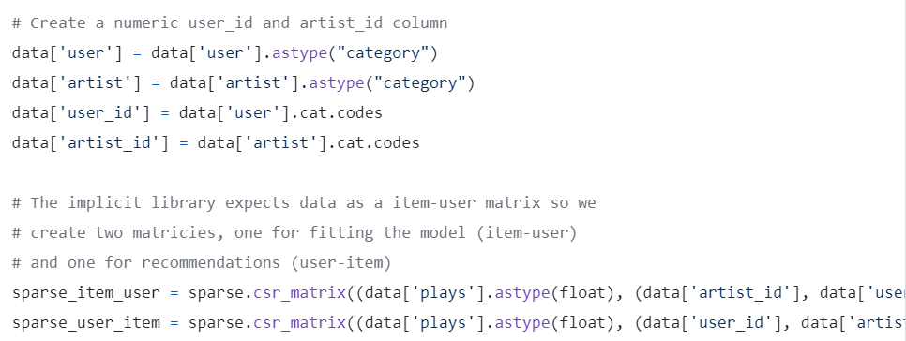
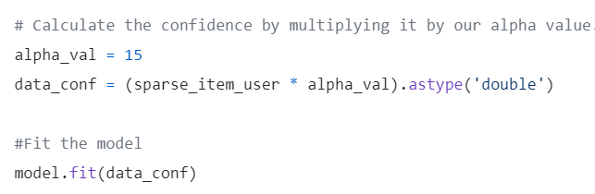
Part.2 추천 모델
Implicit module을 불러온다.
user | artist | plays
12345 | Lauv | 5
Implicit feedback data를 불러온다.
Implicit 모델에 맞는 matrix로 변환
Implicit 모델을 confidence 적용된 data에 fit

Slide 39
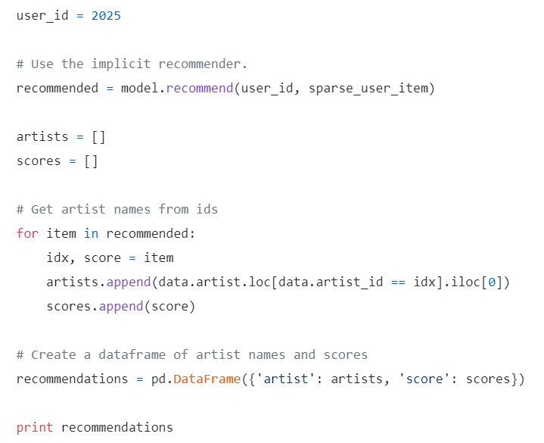
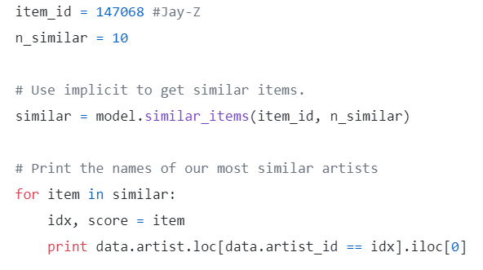
Part.2 추천 모델
OUTPUT
특정 user_id에 대한 추천 item
특정 item(item_id=127068)과 유사한 item
편리해 보이지만, data sparsity가 quality에 영향을 크게 미쳐서 주의 필요!

Slide 40
Part.2 추천 모델
Implicit Feedback 기반 추천
Ranking 방식을 바꿀 수도 있다!
Bayesian Personalized ranking: 각 user에게 ranked list of items을 개인화해서 제공 가능
https://towardsdatascience.com/recommender-system-using-bayesian-personalized-ranking-d30e98bba0b9
2) BM 25: tf(item의 빈도)-idf(역빈도)를 고려한 ranking 산정
유명한 (user-item interaction이 많은) item이 추천 리스트에 높은 빈도로 노출되는 big head 문제를 줄일 수 있음.
https://jitwo.tistory.com/8

Slide 41
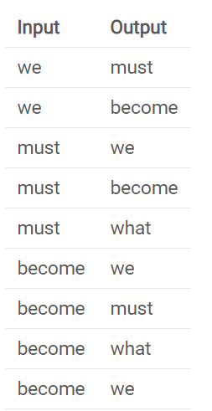
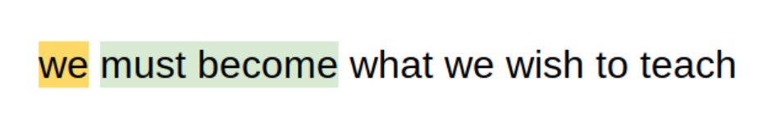
Part.2 추천 모델
Item2vec 기반 추천
Word2Vec
Sentence to training data
https://www.analyticsvidhya.com/blog/2019/07/how-to-build-recommendation-system-word2vec-python/

Slide 42
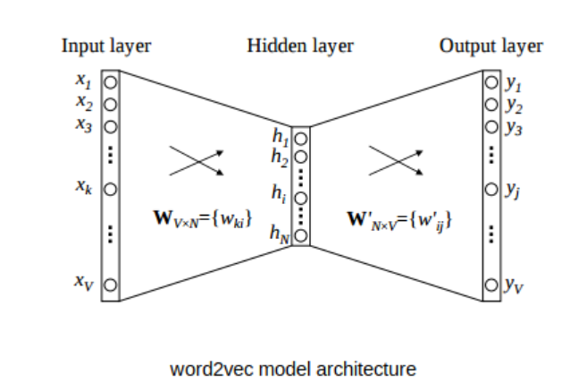
Part.2 추천 모델
Item2vec 기반 추천
Word2Vec
Input: one hot encoded vectors
(A가 B옆에 있다 1, 없다 0)
Output: 한 단어가 다른 단어 옆에 있을 확률
→ 단어 간 similarity 계산 결과를 바탕으로
https://www.analyticsvidhya.com/blog/2019/07/how-to-build-recommendation-system-word2vec-python/

Slide 43
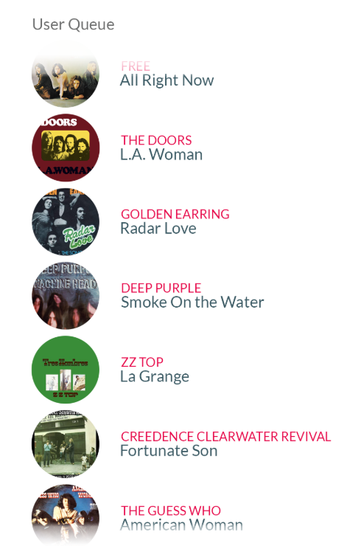
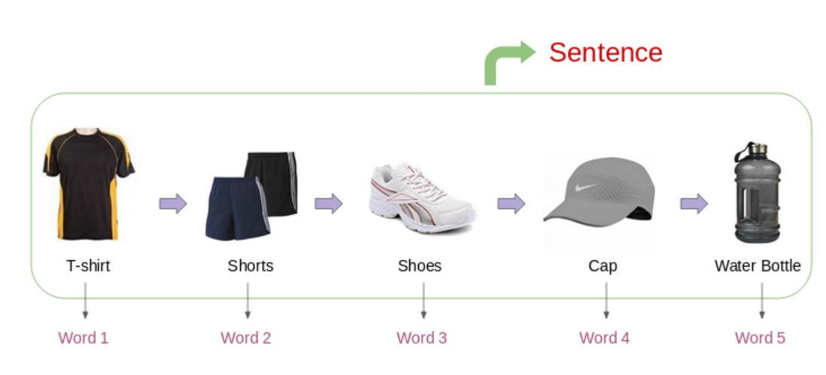
Part.2 추천 모델
Item2vec 기반 추천
Purchase history를 sentence처럼 활용
Music Playlist 를 sentence처럼 활용
https://www.analyticsvidhya.com/blog/2019/07/how-to-build-recommendation-system-word2vec-python/
https://towardsdatascience.com/using-word2vec-for-music-recommendations-bb9649ac2484

Slide 44
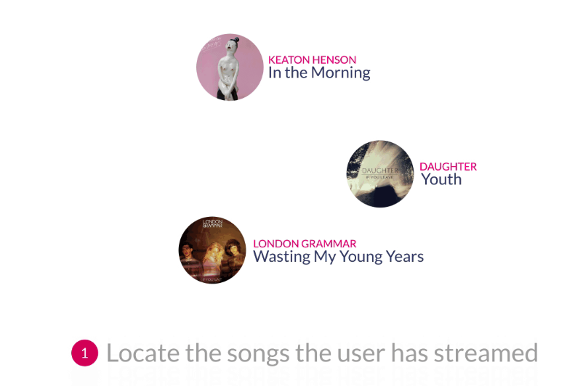
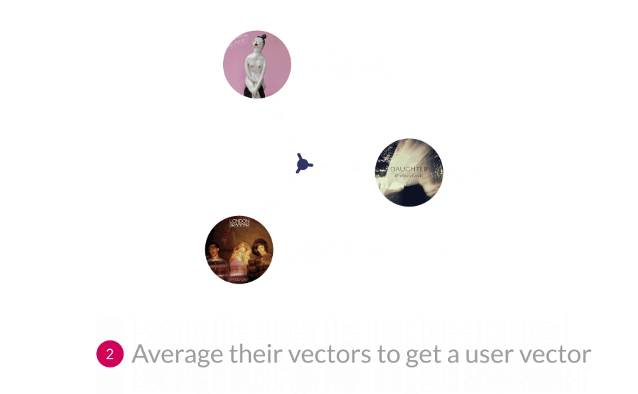
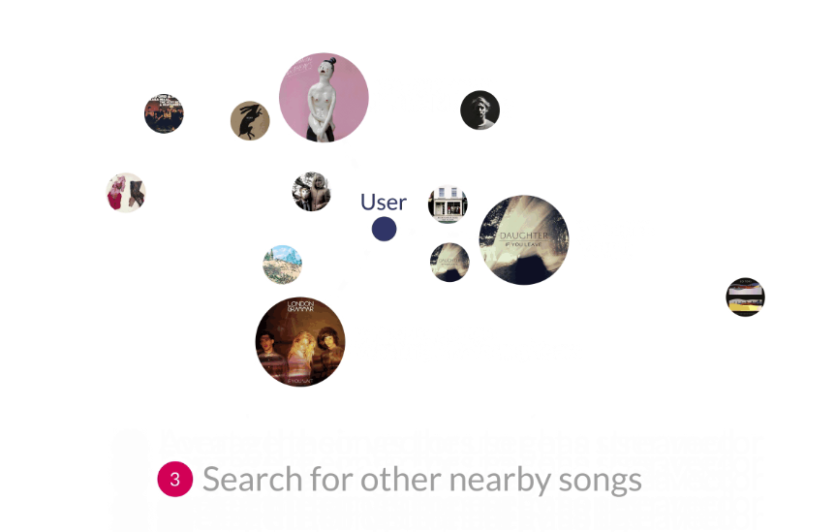
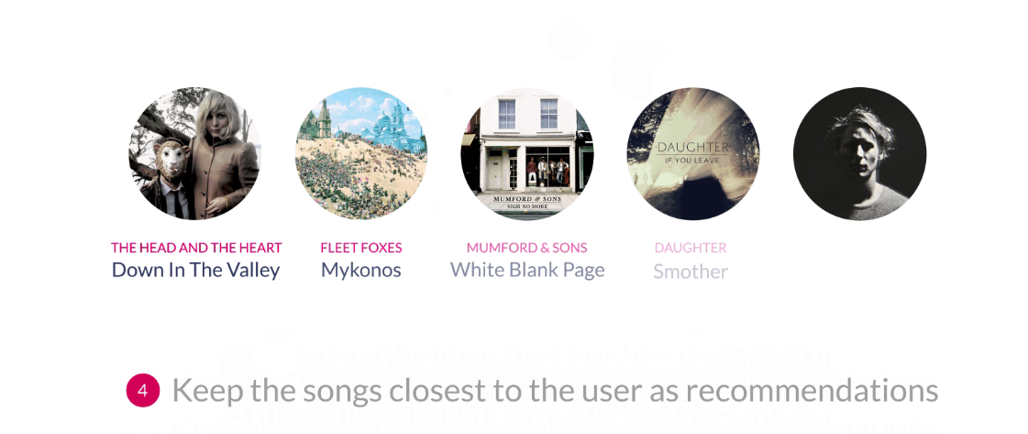
Part.2 추천 모델
Item2vec 기반 추천
https://towardsdatascience.com/using-word2vec-for-music-recommendations-bb9649ac2484

Slide 45
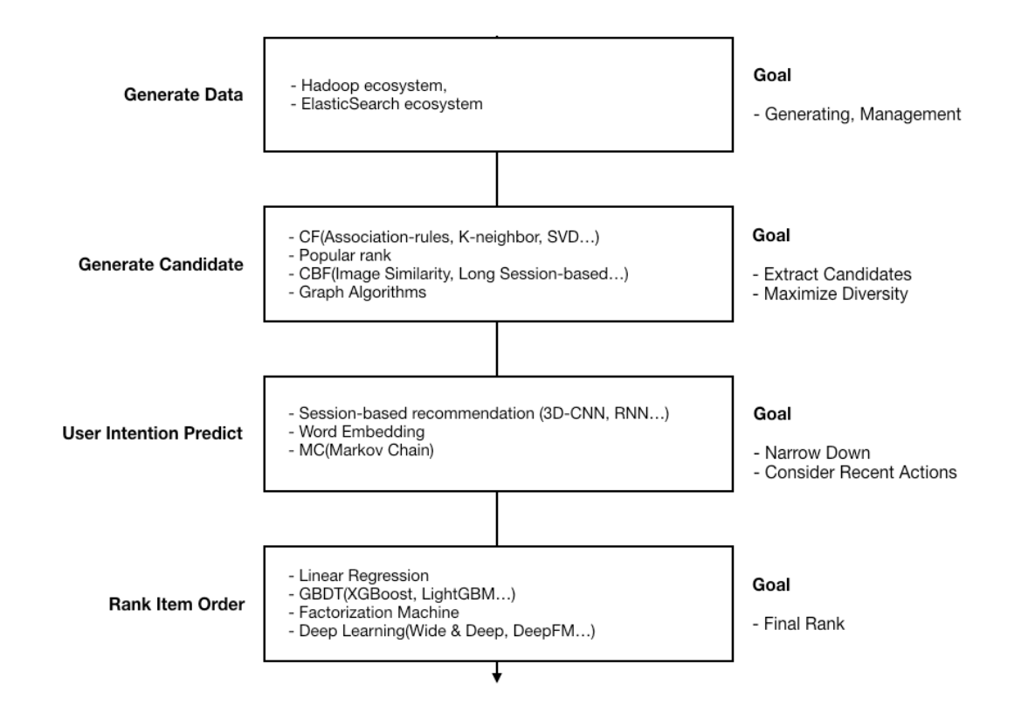
Part.2 추천 모델
추천 최근 동향

Slide 46
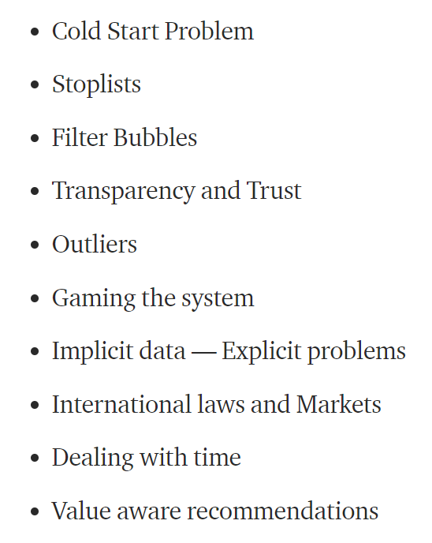
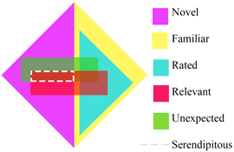
Part.2 추천 모델
추천 시스템을 만든다면?
https://medium.com/fnplus/solutions-for-real-world-challenges-a-practical-approach-to-recommendation-systems-a7bc7b9562b4

Slide 47
References
https://www.oss.kr/info_techtip/show/5419f4f9-12a1-4866-a713-6c07fd36e647
https://brunch.co.kr/@ambler/167
https://towardsdatascience.com/how-to-build-from-scratch-a-content-based-movie-recommender-with-natural-language-processing-25ad400eb243
https://towardsdatascience.com/how-to-build-from-scratch-a-content-based-movie-recommender-with-natural-language-processing-25ad400eb243

Slide 48
PART 3. 추천시스템 구현 및 심화(appendix)

Slide 49
1. 데이터 특성에 대한 고찰
데이터 특성에 따라 적용되는 추천 시스템이 다르다.
대소 비교가 가능한 데이터들은 접근하기 쉽다. 변수들을 이용해 수학적인 함수식을 세워서, 결과값을 sorting해서 알려주면 되기 때문

Slide 50

1. 데이터 특성에 대한 고찰
데이터 특성에 따라 적용되는 추천 시스템이 다르다.
대소 비교가 가능한 데이터들은 접근하기 쉽다. 변수들을 이용해 수학적인 함수식을 세워서, 결과값을 sorting해서 알려주면 되기 때문
 | 평점 | 가격
레스토랑 A | 3 | 15000
레스토랑 B | 4 | 25000
레스토랑 C | 4 | 15000
레스토랑 D | 5 | 20000
레스토랑 E | 2 | 10000
ex) 가성비($i$) = $\frac{평점(i)}{가격(i)}$

Slide 51
1. 데이터 특성에 대한 고찰
데이터 특성에 따라 적용되는 추천 시스템이 다르다.
대소 비교가 가능한 데이터들은 접근하기 쉽다. 변수들을 이용해 수학적인 함수식을 세워서, 결과값을 sorting해서 알려주면 되기 때문
 | 평점 | 가격
레스토랑 A | 3 | 15000
레스토랑 B | 4 | 25000
레스토랑 C | 4 | 15000
레스토랑 D | 5 | 20000
레스토랑 E | 2 | 10000
가성비
1/5000
1/6250
1/3750
1/4000
1/5000
ex) 가성비($i$) = $\frac{평점(i)}{가격(i)}$
- C, D, A = E, B 순으로 가성비가 좋다.
- Simple하게 이대로 추천해주는 하나의 방법이 있다.

Slide 52
1. 데이터 특성에 대한 고찰
데이터 특성에 따라 적용되는 추천 시스템이 다르다.
반면, 대소 비교가 불가능한 변수, 대표적으로 범주형 변수(one-hot encoding된 변수)나 자연어 형태의 데이터는 직관적으로 접근하기 어렵다.
기업과의 플젝에서 sql을 통해 얻게 될 대부분의 데이터는 범주형 변수가 많고, 에어비엔비, 마이리얼트립, 맛집탐방사이트 등 여러 사이트들에서 후기로 자연어 형태의 데이터를 가지고 있다.
State-of-the-art 모델이 명확하게 있지 않고, 데이터 분포의 특성에 따라 여러 모델들을 귀납적으로 검증해보는 방식이 효과적일 수 있다.
이 세션에서 다루는 모델들 말고도 훨씬 다양한 모델들이 있으므로, 상황에 맞게 변형 및 추가적인 research가 요구된다.

Slide 53
2. 범주형 변수에 대한 추천시스템
UCI machine learning repository에서 제공하는, 온라인 소매 데이터셋을 이용하여 추천 시스템을 만들어볼 예정.
이용할 모델은 다음과 같다.
- Simple baseline
- 행렬 분해(SVD) 이용 (ALS 방식)
- Association rule 이용한 방법 (과제)
<Appendix - 심화자료>
- 행렬 분해(SVD) 이용 (SGD 방식)
- 베이즈 개인화 순위 방법
- RNN 이용한 방법
자연어 데이터에 대한 추천 모델은 딥러닝과 자연어 처리 세션에서 간단히 다루도록 하겠음.

Slide 54

2. 범주형 변수에 대한 추천시스템
없는 모듈은 cmd에서 pip install ‘모듈이름’ 으로 다운받으면 된다.

Slide 55

2. 범주형 변수에 대한 추천시스템
cd 뒤에 파일 경로를 복사해서 넣어준다.
매번 xlsx로 읽어드리는 것은 시간이 꽤 걸리므로, 로딩된 사본을 pickle로 저장하여 이용한다.

Slide 56

2. 범주형 변수에 대한 추천시스템

Slide 57


2. 범주형 변수에 대한 추천시스템
데이터 전처리함 (소문자로, C로 시작하는 transaction 제거, 사용자를 알 수 없는 transaction -1로 표시함)
변수 stockcode는 각 코그를 각 고유한 인덱스 번호로 매핑하여 다시 나타냄

Slide 58

2. 범주형 변수에 대한 추천시스템

Slide 59

2. 범주형 변수에 대한 추천시스템
~ 2011-10-09 / 2011-10-09 ~ 2011-11-09 / 2011-11-09 ~ 와 같이 날짜 기준으로 training set, validation set, test set으로 나눔

Slide 60

2. 범주형 변수에 대한 추천시스템

Slide 61

2. 범주형 변수에 대한 추천시스템

Slide 62

2. 범주형 변수에 대한 추천시스템
Precision(정밀도): 우리가 총 추천해준 개수 중에서 실제로 사용자가 구매한 항목 수
우선 가장 자주 구매된 항목 5개를 모든 사용자에게 추천해줌 : 6.4%

Slide 63
2. 범주형 변수에 대한 추천시스템
Precision을 계산할 시, invoiceno(transaction id) 단위로 groupby -> 각 transaction마다 추천을 생성 -> 각 그룹별 정확한 예측 수 기록 -> 전체 정밀도 계산 의 방식이 가장 먼저 떠오를 것이지만, 이는 매우 느리고 비효율적이다. (pandas에서 groupby를 구현할 때 내부적으로 불필요한 정렬을 수행하기 때문)
CRS(Compressed Row Storage) 또는 CSR(Compressed Sparse Row) 알고리즘에 착안(희소행렬을 표현할 때 사용)하여, invoiceno가 정렬되어 있으므로, 바뀌는 부분의 index를 array에 담는 함수를 구현하여, precision을 계산해주면 훨씬 빠르다.

Slide 64


2. 범주형 변수에 대한 추천시스템

Slide 65
2. 범주형 변수에 대한 추천시스템
@njit 데코레이터는 numba에 있는데, 이 데코레이터는 numba에 이 코드가 최적화돼야 한다고 알려준다. 이 함수를 최초로 호출하면 numba는 코드를 분석하고 JIT(just-in-time) 컴파일러를 사용해 그 함수를 기계어로 변환한다. 함수가 컴파일되면 C로 작성된 기계어에 비해 10x 더 빠르게 실행된다.
numba의 @njit 데코레이터를 함수에 넣는 것만으로도 속도가 상당히 개선된다.

Slide 66


2. 범주형 변수에 대한 추천시스템

Slide 67

2. 범주형 변수에 대한 추천시스템
행렬 분해 알고리즘 – 넷플릭스에서 개최한 상금 백만 달러의 추천 시스템 알고리즘 대회에서 단일 알고리즘으로 가장 우수한 성능을 입증. 매우 강력하고, 구현 및 배포도 어렵지 않음.
$r_{ui}$를 영화 i에 대해 사용자 u가 매긴 평점이라고 할 때, $\hat{r_{ui}}=μ+b_{i}+b_{u}+q_{i}^{t}p_{u}$ 로 표현됨. ($μ$는 전체 편향값, $b_{i}$는 항목 i의 편향값, $b_{u}$는 사용자 u의 편향값, $q_{i}^{t}p_{u}는$ 항목 벡터 $q_{i}$와 사$용자 벡터 p_{u}$ 사이의 내적이다.) 마지막 항 때문에 행렬 분해라고 불림.
$n_{u}$X $k$ 와 $n_{i}$X $k$ 로 각각 분해할 수 있는데, 차$원 k$는 모델의 매개변수로 이를 사용해서 정보를 얼마나 많이 압축할 것인지를 제어할 수 있다. ($n_{u}$, $n_{i}$는 사용자 수, 항목 개수)
최적화 목적 함수는 $minimize \sum_{ui}{{(r_{ui} − \hat{r_{ui}})}^{2}}+ λ ({||p_{u}||}^{2}$+${||p_{i}||}^{2}$) 이다.
행렬 분해(또는 SVD) 방식은 overfitting되기 쉬워, regularization 항을 추가함.(모델 성능 및 개선 세션에서 자세히 배울 예정 !)
위의 최적화 문제를 풀기 위해 ALS(Alternating Least Squares, 교차 최소 제곱법) 방법으로 접근해 볼 것이다. SGD(Stochastic Gradient Descent, 확률적 경사 하강법)는 Appendix에 !

Slide 68
2. 범주형 변수에 대한 추천시스템
먼저, ALS : implicit feedback을 1과 0으로 표현한 데이터로 생각하여, 모델을 구현해볼 것이다.
Hu et al. (2008). “Collaborative Filtering for Implicit Feedback Datasets” 논문에서 implicit feedback 데이터셋에 ALS 기법을 적용하는 방법을 잘 소개하고 있다.
Implicit 라이브러리의 ALS를 사용할 것임. (잘 구현되어 있다 !)

Slide 69

2. 범주형 변수에 대한 추천시스템
사용자 ID(customer id 열)에 대해서도 앞에서 stockcode 열을 변환한 방식처럼 동일한 작업으로 전처리해준다.

Slide 70

2. 범주형 변수에 대한 추천시스템

Slide 71

2. 범주형 변수에 대한 추천시스템
Train set에서 나타난 알려진 user만 validation set에서 평가할 수 있도록 필터링을 수행한다. 나타나지 않은 모르는 user는 -1로 처리.

Slide 72

2. 범주형 변수에 대한 추천시스템
sp.csr_matrix는 scipy.sparse 패키지에서 제공하는 함수로, 행과 열 인덱스에 각 인덱스 쌍에 대응하는 값을 취해서 CSR(Compressed Storage Row, 행 압축 희소행렬) 형식으로 행렬을 구성해준다.
희소 행렬을 사용하면 데이터 행렬이 차지하는 공간을 확실하게 줄일 수 있다. 추천 시스템에는 수많은 user와 item이 있는데, 아주 많은 부분이 0으로 채워져있어, 이 값들을 모두 contain하는 것은 심각한 낭비다.
 | item1 | item2 | Item3
User1 | 0 | 1 | 0
User2 | 0 | 0 | 0
User3 | 0 | 0 | 1
User4 | 1 | 0 | 0

Slide 73

2. 범주형 변수에 대한 추천시스템

Slide 74

2. 범주형 변수에 대한 추천시스템

Slide 75


2. 범주형 변수에 대한 추천시스템
…
…

Slide 76

2. 범주형 변수에 대한 추천시스템
AlternatingLeastSquares 클래스를 사용하여 학습한다. 두 개의 매개변수가 있는데, factors는 앞서 k와 같은 압축할 벡터의 차원이고, regularization은 L2 정규화 매개변수이다.

Slide 77

2. 범주형 변수에 대한 추천시스템
Validation set에서 train set에서 알려진 user ID을 중복을 제거하여 선택한 뒤, 이 user들에게만 추천을 할 것이다.
Validation set에서 user ID 별로 벡터를 얻어 모든 항목 벡터에 곱한 뒤, 점수에 따라 각 user에 대해 상위 5개 항목을 선택하여 추천해준다.
결과는 14.2%로, 앞선 6.4%의 결과보다 많이 좋아졌다.

Slide 78

2. 범주형 변수에 대한 추천시스템

Slide 79
2. 범주형 변수에 대한 추천시스템
=
128
U: 3706
U: 3706
I: 4052
I: 4052
128

Slide 80

2. 범주형 변수에 대한 추천시스템

Slide 81


2. 범주형 변수에 대한 추천시스템

Slide 82



Association Rule
Association Rule
- 대용량 User-item 데이터셋에서 User 별 item의 빈도수를 기반으로, 변수들 간의 잠재된 상관성을 파악하기 위해 사용되는 Rule-based 머신러닝 알고리즘
예시)
슈퍼마켓의 거래 데이터에서 item들 간의 상관성을 파악하는데 사용한 사례
예를 들어, ‘양파와 감자’를 산 사람들은 다음으로 ‘햄버거 패티’를 살 가능성이 높다는 등의 인사이트를 얻을 수 있음

Slide 83



Association Rule - Concept
1. 지지도(Support)
∙ $P_{S}$(A → B) =$P$(A Ո B) = A와 B를 거래한 횟수 / 전체 거래 횟수(User 수)
∙ ‘맥주 → 오징어’ 거래의 지지도: $P_{S}$(맥주 → 오징어) = 2/5
Simple example
 | 맥주 | 오징어 | 치즈 | 라면 | 콜라 | 소주 | 사이다
아빠 | 1 | 1 | 1 | 1 | 0 | 0 | 0
엄마 | 1 | 0 | 0 | 1 | 0 | 0 | 0
형 | 1 | 1 | 0 | 0 | 1 | 0 | 0
나 | 0 | 1 | 0 | 1 | 0 | 0 | 1
동생 | 0 | 0 | 1 | 1 | 0 | 1 | 0
2. 신뢰도(Confidence)
∙ $P_{C}$(A → B) = $P$(B | A) = A와 B를 거래한 횟수 / A의 거래 횟수
∙ $P$(B | A) = $P$(A Ո B) / $P$(A) 로 표현 가능
∙ ‘맥주 → 오징어’ 거래의 신뢰도: $P_{C}$(맥주 → 오징어) = 2/3
3. 향상도(Lift) ★
∙ $P_{L}$(A → B) = $P_{C}$(A → B) / $P$(B) = $P$(A Ո B) / ($P$(A) ∙ $P$(B)) 로 표현됨
∙ Confidence가 같게 나왔을 때, P(B)가 작으면 Lift가 커짐
∙ $P_{L}$(맥주 → 오징어): (2/3) / (3/5) = 10/9 > $P_{L}$(맥주 → 라면): (2/3) / (4/5) = 5/6
∙ 따라서 라면보다는 Lift가 더 큰 오징어를 추천해줌
∙ Common한(보편적으로 인기 많은) item들만 추천되는 문제를 해결하기
위함으로, 특정 item과 특별히(고유하게) 관계 있는 item들을 추천하고자 함

Slide 84

Association Rule - Concept
1. 지지도(Support)
∙ $P_{S}$(A → B) =$P$(A Ո B) = A와 B를 거래한 횟수 / 전체 거래 횟수(User 수)
∙ ‘맥주 → 오징어’ 거래의 지지도: $P_{S}$(맥주 → 오징어) = 2/5
Simple example
 | 맥주 | 오징어 | 치즈 | 라면 | 콜라 | 소주 | 사이다
아빠 | 1 | 1 | 1 | 1 | 0 | 0 | 0
엄마 | 1 | 0 | 0 | 1 | 0 | 0 | 0
형 | 1 | 1 | 0 | 0 | 1 | 0 | 0
나 | 0 | 1 | 0 | 1 | 0 | 0 | 1
동생 | 0 | 0 | 1 | 1 | 0 | 1 | 0
2. 신뢰도(Confidence)
∙ $P_{C}$(A → B) = $P$(B | A) = A와 B를 거래한 횟수 / A의 거래 횟수
∙ $P$(B | A) = $P$(A Ո B) / $P$(A) 로 표현 가능
∙ ‘맥주 → 오징어’ 거래의 신뢰도: $P_{C}$(맥주 → 오징어) = 2/3
3. 향상도(Lift) ★
∙ $P_{L}$(A → B) = $P_{C}$(A → B) / $P$(B) = $P$(A Ո B) / ($P$(A) ∙ $P$(B)) 로 표현됨
∙ Confidence가 같게 나왔을 때, P(B)가 작으면 Lift가 커짐
∙ $P_{L}$(맥주 → 오징어): (2/3) / (3/5) = 10/9 > $P_{L}$(맥주 → 라면): (2/3) / (4/5) = 5/6
∙ 따라서 라면보다는 Lift가 더 큰 오징어를 추천해줌
∙ Common한(보편적으로 인기 많은) item들만 추천되는 문제를 해결하기
위함으로, 특정 item과 특별히(고유하게) 관계 있는 item들을 추천하고자 함

Slide 85


Association Rule - Concept
1. 지지도(Support)
∙ $P_{S}$(A → B) =$P$(A Ո B) = A와 B를 거래한 횟수 / 전체 거래 횟수(User 수)
∙ ‘맥주 → 오징어’ 거래의 지지도: $P_{S}$(맥주 → 오징어) = 2/5
Simple example
 | 맥주 | 오징어 | 치즈 | 라면 | 콜라 | 소주 | 사이다
아빠 | 1 | 1 | 1 | 1 | 0 | 0 | 0
엄마 | 1 | 0 | 0 | 1 | 0 | 0 | 0
형 | 1 | 1 | 0 | 0 | 1 | 0 | 0
나 | 0 | 1 | 0 | 1 | 0 | 0 | 1
동생 | 0 | 0 | 1 | 1 | 0 | 1 | 0
2. 신뢰도(Confidence)
∙ $P_{C}$(A → B) = $P$(B | A) = A와 B를 거래한 횟수 / A의 거래 횟수
∙ $P$(B | A) = $P$(A Ո B) / $P$(A) 로 표현 가능
∙ ‘맥주 → 오징어’ 거래의 신뢰도: $P_{C}$(맥주 → 오징어) = 2/3
3. 향상도(Lift) ★
∙ $P_{L}$(A → B) = $P_{C}$(A → B) / $P$(B) = $P$(A Ո B) / ($P$(A) ∙ $P$(B)) 로 표현됨
∙ Confidence가 같게 나왔을 때, P(B)가 작으면 Lift가 커짐
∙ $P_{L}$(맥주 → 오징어): (2/3) / (3/5) = 10/9 > $P_{L}$(맥주 → 라면): (2/3) / (4/5) = 5/6
∙ 따라서 라면보다는 Lift가 더 큰 오징어를 추천해줌
∙ Common한(보편적으로 인기 많은) item들만 추천되는 문제를 해결하기
위함으로, 특정 item과 특별히(고유하게) 관계 있는 item들을 추천하고자 함

Slide 86
Association Rule - Concept
1. 지지도(Support)
∙ $P_{S}$(A → B) =$P$(A Ո B) = A와 B를 거래한 횟수 / 전체 거래 횟수(User 수)
∙ ‘맥주 → 오징어’ 거래의 지지도: $P_{S}$(맥주 → 오징어) = 2/5
Simple example
 | 맥주 | 오징어 | 치즈 | 라면 | 콜라 | 소주 | 사이다
아빠 | 1 | 1 | 1 | 1 | 0 | 0 | 0
엄마 | 1 | 0 | 0 | 1 | 0 | 0 | 0
형 | 1 | 1 | 0 | 0 | 1 | 0 | 0
나 | 0 | 1 | 0 | 1 | 0 | 0 | 1
동생 | 0 | 0 | 1 | 1 | 0 | 1 | 0
2. 신뢰도(Confidence)
∙ $P_{C}$(A → B) = $P$(B | A) = A와 B를 거래한 횟수 / A의 거래 횟수
∙ $P$(B | A) = $P$(A Ո B) / $P$(A) 로 표현 가능
∙ ‘맥주 → 오징어’ 거래의 신뢰도: $P_{C}$(맥주 → 오징어) = 2/3
3. 향상도(Lift) ★
∙ $P_{L}$(A → B) = $P_{C}$(A → B) / $P$(B) = $P$(A Ո B) / ($P$(A) ∙ $P$(B)) 로 표현됨
∙ Confidence가 같게 나왔을 때, P(B)가 작으면 Lift가 커짐
∙ $P_{L}$(맥주 → 오징어): (2/3) / (3/5) = 10/9 > $P_{L}$(맥주 → 라면): (2/3) / (4/5) = 5/6
∙ 따라서 라면보다는 Lift가 더 큰 오징어를 추천해줌
∙ Common한(보편적으로 인기 많은) item들만 추천되는 문제를 해결하기
위함으로, 특정 item과 특별히(고유하게) 관계 있는 item들을 추천하고자 함

Slide 87

Association Rule - Concept
1. 지지도(Support)
∙ $P_{S}$(A → B) =$P$(A Ո B) = A와 B를 거래한 횟수 / 전체 거래 횟수(User 수)
∙ ‘맥주 → 오징어’ 거래의 지지도: $P_{S}$(맥주 → 오징어) = 2/5
Simple example
 | 맥주 | 오징어 | 치즈 | 라면 | 콜라 | 소주 | 사이다
아빠 | 1 | 1 | 1 | 1 | 0 | 0 | 0
엄마 | 1 | 0 | 0 | 1 | 0 | 0 | 0
형 | 1 | 1 | 0 | 0 | 1 | 0 | 0
나 | 0 | 1 | 0 | 1 | 0 | 0 | 1
동생 | 0 | 0 | 1 | 1 | 0 | 1 | 0
2. 신뢰도(Confidence)
∙ $P_{C}$(A → B) = $P$(B | A) = A와 B를 거래한 횟수 / A의 거래 횟수
∙ $P$(B | A) = $P$(A Ո B) / $P$(A) 로 표현 가능
∙ ‘맥주 → 오징어’ 거래의 신뢰도: $P_{C}$(맥주 → 오징어) = 2/3
3. 향상도(Lift) ★
∙ $P_{L}$(A → B) = $P_{C}$(A → B) / $P$(B) = $P$(A Ո B) / ($P$(A) ∙ $P$(B)) 로 표현됨
∙ Confidence가 같게 나왔을 때, P(B)가 작으면 Lift가 커짐
∙ $P_{L}$(맥주 → 오징어): (2/3) / (3/5) = 10/9 > $P_{L}$(맥주 → 라면): (2/3) / (4/5) = 5/6
∙ 따라서 라면보다는 Lift가 더 큰 오징어를 추천해줌
∙ Common한(보편적으로 인기 많은) item들만 추천되는 문제를 해결하기
위함으로, 특정 item과 특별히(고유하게) 관계 있는 item들을 추천하고자 함

Slide 88
Association Rule - Concept
1. 지지도(Support)
∙ $P_{S}$(A → B) =$P$(A Ո B) = A와 B를 거래한 횟수 / 전체 거래 횟수(User 수)
∙ ‘맥주 → 오징어’ 거래의 지지도: $P_{S}$(맥주 → 오징어) = 2/5
Simple example
 | 맥주 | 오징어 | 치즈 | 라면 | 콜라 | 소주 | 사이다
아빠 | 1 | 1 | 1 | 1 | 0 | 0 | 0
엄마 | 1 | 0 | 0 | 1 | 0 | 0 | 0
형 | 1 | 1 | 0 | 0 | 1 | 0 | 0
나 | 0 | 1 | 0 | 1 | 0 | 0 | 1
동생 | 0 | 0 | 1 | 1 | 0 | 1 | 0
2. 신뢰도(Confidence)
∙ $P_{C}$(A → B) = $P$(B | A) = A와 B를 거래한 횟수 / A의 거래 횟수
∙ $P$(B | A) = $P$(A Ո B) / $P$(A) 로 표현 가능
∙ ‘맥주 → 오징어’ 거래의 신뢰도: $P_{C}$(맥주 → 오징어) = 2/3
3. 향상도(Lift) ★
∙ $P_{L}$(A → B) = $P_{C}$(A → B) / $P$(B) = $P$(A Ո B) / ($P$(A) ∙ $P$(B)) 로 표현됨
∙ Confidence가 같게 나왔을 때, P(B)가 작으면 Lift가 커짐
∙ $P_{L}$(맥주 → 오징어): (2/3) / (3/5) = 10/9 > $P_{L}$(맥주 → 라면): (2/3) / (4/5) = 5/6
∙ 따라서 라면보다는 Lift가 더 큰 오징어를 추천해줌
∙ Common한(보편적으로 인기 많은) item들만 추천되는 문제를 해결하기
위함으로, 특정 item과 특별히(고유하게) 관계 있는 item들을 추천하고자 함

Slide 89
Association Rule - Concept
1. 지지도(Support)
∙ $P_{S}$(A → B) =$P$(A Ո B) = A와 B를 거래한 횟수 / 전체 거래 횟수(User 수)
∙ ‘맥주 → 오징어’ 거래의 지지도: $P_{S}$(맥주 → 오징어) = 2/5
Simple example
 | 맥주 | 오징어 | 치즈 | 라면 | 콜라 | 소주 | 사이다
아빠 | 1 | 1 | 1 | 1 | 0 | 0 | 0
엄마 | 1 | 0 | 0 | 1 | 0 | 0 | 0
형 | 1 | 1 | 0 | 0 | 1 | 0 | 0
나 | 0 | 1 | 0 | 1 | 0 | 0 | 1
동생 | 0 | 0 | 1 | 1 | 0 | 1 | 0
2. 신뢰도(Confidence)
∙ $P_{C}$(A → B) = $P$(B | A) = A와 B를 거래한 횟수 / A의 거래 횟수
∙ $P$(B | A) = $P$(A Ո B) / $P$(A) 로 표현 가능
∙ ‘맥주 → 오징어’ 거래의 신뢰도: $P_{C}$(맥주 → 오징어) = 2/3
3. 향상도(Lift) ★
∙ $P_{L}$(A → B) = $P_{C}$(A → B) / $P$(B) = $P$(A Ո B) / ($P$(A) ∙ $P$(B)) 로 표현됨
∙ Confidence가 같게 나왔을 때, P(B)가 작으면 Lift가 커짐
∙ $P_{L}$(맥주 → 오징어): (2/3) / (3/5) = 10/9 > $P_{L}$(맥주 → 라면): (2/3) / (4/5) = 5/6
∙ 따라서 라면보다는 Lift가 더 큰 오징어를 추천해줌
∙ Common한(보편적으로 인기 많은) item들만 추천되는 문제를 해결하기
위함으로, 특정 item과 특별히(고유하게) 관계 있는 item들을 추천하고자 함

Slide 90

Association Rule - Concept
1. 지지도(Support)
∙ $P_{S}$(A → B) =$P$(A Ո B) = A와 B를 거래한 횟수 / 전체 거래 횟수(User 수)
∙ ‘맥주 → 오징어’ 거래의 지지도: $P_{S}$(맥주 → 오징어) = 2/5
Simple example
 | 맥주 | 오징어 | 치즈 | 라면 | 콜라 | 소주 | 사이다
아빠 | 1 | 1 | 1 | 1 | 0 | 0 | 0
엄마 | 1 | 0 | 0 | 1 | 0 | 0 | 0
형 | 1 | 1 | 0 | 0 | 1 | 0 | 0
나 | 0 | 1 | 0 | 1 | 0 | 0 | 1
동생 | 0 | 0 | 1 | 1 | 0 | 1 | 0
2. 신뢰도(Confidence)
∙ $P_{C}$(A → B) = $P$(B | A) = A와 B를 거래한 횟수 / A의 거래 횟수
∙ $P$(B | A) = $P$(A Ո B) / $P$(A) 로 표현 가능
∙ ‘맥주 → 오징어’ 거래의 신뢰도: $P_{C}$(맥주 → 오징어) = 2/3
3. 향상도(Lift) ★
∙ $P_{L}$(A → B) = $P_{C}$(A → B) / $P$(B) = $P$(A Ո B) / ($P$(A) ∙ $P$(B)) 로 표현됨
∙ Confidence가 같게 나왔을 때, P(B)가 작으면 Lift가 커짐
∙ $P_{L}$(맥주 → 오징어): (2/3) / (3/5) = 10/9 > $P_{L}$(맥주 → 라면): (2/3) / (4/5) = 5/6
∙ 따라서 라면보다는 Lift가 더 큰 오징어를 추천해줌
∙ Common한(보편적으로 인기 많은) item들만 추천되는 문제를 해결하기
위함으로, 특정 item과 특별히(고유하게) 관계 있는 item들을 추천하고자 함

Slide 91

Association Rule - Concept
1. 지지도(Support)
∙ $P_{S}$(A → B) =$P$(A Ո B) = A와 B를 거래한 횟수 / 전체 거래 횟수(User 수)
∙ ‘맥주 → 오징어’ 거래의 지지도: $P_{S}$(맥주 → 오징어) = 2/5
Simple example
 | 맥주 | 오징어 | 치즈 | 라면 | 콜라 | 소주 | 사이다
아빠 | 1 | 1 | 1 | 1 | 0 | 0 | 0
엄마 | 1 | 0 | 0 | 1 | 0 | 0 | 0
형 | 1 | 1 | 0 | 0 | 1 | 0 | 0
나 | 0 | 1 | 0 | 1 | 0 | 0 | 1
동생 | 0 | 0 | 1 | 1 | 0 | 1 | 0
2. 신뢰도(Confidence)
∙ $P_{C}$(A → B) = $P$(B | A) = A와 B를 거래한 횟수 / A의 거래 횟수
∙ $P$(B | A) = $P$(A Ո B) / $P$(A) 로 표현 가능
∙ ‘맥주 → 오징어’ 거래의 신뢰도: $P_{C}$(맥주 → 오징어) = 2/3
3. 향상도(Lift) ★
∙ $P_{L}$(A → B) = $P_{C}$(A → B) / $P$(B) = $P$(A Ո B) / ($P$(A) ∙ $P$(B)) 로 표현됨
∙ Confidence가 같게 나왔을 때, P(B)가 작으면 Lift가 커짐
∙ $P_{L}$(맥주 → 오징어): (2/3) / (3/5) = 10/9 > $P_{L}$(맥주 → 라면): (2/3) / (4/5) = 5/6
∙ 따라서 라면보다는 Lift가 더 큰 오징어를 추천해줌
∙ Common한(보편적으로 인기 많은) item들만 추천되는 문제를 해결하기
위함으로, 특정 item과 특별히(고유하게) 관계 있는 item들을 추천하고자 함

Slide 92
3. Quest
참고자료 PPT 내용을 참고하여, UCI machine learning repository에서 제공하는 온라인 소매 데이터셋에 대한,
Association rule 기반의 추천 시스템을 구현하고,
Precision을 metric으로 evaluation하여 결과를 보이시오.
-> support, confidence, lift의 개념을 선택적으로 또는 복합적으로 사용하여 모델을 자유롭게 구상해보세요 !

Slide 93
출처
- 실전활용! 텐서플로 딥러닝 프로젝트 (루카 마사론)
- 데이터마이닝 수업: 강유 교수님

Slide 95
<Appendix>
여기서부터는 Appendix !

Slide 96

2. 범주형 변수에 대한 추천시스템
텐서플로에서 SGD 방식을 직접 구현해볼 수도 있다. (ALS는 쉽지 않음.)
앞서 최적화 목적 함수 $minimize \sum_{ui}{{(r_{ui} − \hat{r_{ui}})}^{2}}+ λ ({||p_{u}||}^{2}$+${||p_{i}||}^{2}$) 에서, 제곱 오차 항은, 이진 분류 문제에서 loss가 매우 쉽게 변하기 때문에 적합하지 않다. 따라서 log loss를 사용할 것이다.
Negative samplin을 함.
Optimizer은 Adam 최적화 기법을 사용함.
모델 정확도는 약 15.1% 나옴.
자세한 코드 설명은 pass함.

Slide 97

2. 범주형 변수에 대한 추천시스템

Slide 98

2. 범주형 변수에 대한 추천시스템

Slide 99

2. 범주형 변수에 대한 추천시스템

Slide 100

2. 범주형 변수에 대한 추천시스템

Slide 101


2. 범주형 변수에 대한 추천시스템

Slide 102

2. 범주형 변수에 대한 추천시스템
이제, 베이즈 개인화 순위 모델을 사용해보겠다: 14.6%
“BPR: Bayesian Personalized Ranking from Implicit Feedback” 논문에서 사용된 방법이다.
지금까지 사용했던 방법은 point-wise 모델로, 한 item의 순위 혹은 item i가 user u의 관심을 끌 확률을 예측하려고 했다. 이러한 모델은 점수를 학습하기 위해 회귀나 분류같은 전형적인 지도 학습 방식을 사용한 다음, 점수에 따라 항목에 순위를 매긴다. 반면, BPR-OPT는 pair-wise 모델로, 항목의 쌍에 관심을 갖는다. 사용자 u가 항목 i를 구매했고 항목 j는 사지 않았다면 u는 j보다는 i에 관심이 있을 가능성이 높다. 따라서, 모델을 훈련시킬 때 모델이 i에 대해 생성한 점수 $\hat{x_{ui}}$는 $\hat{x_{uj}}$ 보다 높아야 한다.
즉, $\hat{x_{uij}}$ = $\hat{x_{ui}}$ - $\hat{x_{uj}}$ > 0이 우리가 원하는 모델이다.
최$적화 목적 함수는 다음과 같다: minimize −\sum{\ln{σ(\hat{x_{uij}}})}+ λ {\left|\left|W\right|\right|}^{2}$, $σ$는 시그모이드 함수이며, W는 모델의 모든 매개변수다.
모델을 훈련시킬 때 모델 매개변수를 마지막에 아이템 i의 순위가 item j보다 높도록 조정한다.
($u, i, j$)를 (사용자, 긍정적 item, 부정적 item)으로 구성하고, 부트스트랩 샘플링을 사용하여 각 train step마다 train set에서 균등하게 샘플링한다.

Slide 103

2. 범주형 변수에 대한 추천시스템

Slide 104

2. 범주형 변수에 대한 추천시스템

Slide 105

2. 범주형 변수에 대한 추천시스템

Slide 106


2. 범주형 변수에 대한 추천시스템
…

Slide 107
2. 범주형 변수에 대한 추천시스템
RNN (Recurrent Neural Network)을 이용한 모델
“RNN Based Subreddit Recommender System” 논문에서 사용한 방법.
시나리오: user가 웹사이트에 방문 -> 5개의 추천을 보여줌 -> 구매가 일어난 후에 매번 추천을 업데이트한다.
User가 물건을 살 때마다 그 물건이 추천한 항목에 있는지 여부를 확인하는 방식: Top-5 accuracy 방식으로 분류 모델을 평가할 것이다.
가장 자주 구매된 항목 5개를 모든 user에게 추천해주되, 추천된 item 중 하나를 user가 구매했다면 앞으로 만들 추천해서 해당 item은 제거하는 방식으로 기본 baseline을 구성하면 정확도가 1.2%가 나옴.
여기에 RNN 모델을 적용해보자.

Slide 108

2. 범주형 변수에 대한 추천시스템

Slide 109

2. 범주형 변수에 대한 추천시스템

Slide 110

2. 범주형 변수에 대한 추천시스템

Slide 111


2. 범주형 변수에 대한 추천시스템
아래와 같이 전처리를 한다.
인풋 $X=[0, e_{1},e_{2},e_{3},e_{4}]$, 아웃풋 $Y=\left[e_{1},e_{2},e_{3},e_{4},e_{5}\right]$로 세팅하고, 5보다 길면 자르고 5보다 짧으면 0으로 채운다. $X의$ 위치 i에 대해 Y의 위치 i에 우리가 예측하고자 하는 요소를 포함하도록 sequence를 구성하였다.
LSTM cell을 이용하여 모델을 구성하였고, 위와 같은 item 패턴만으로 학습시켰을 때 7.4%가 나왔다. 여기에 weight decay, dropout 등의 요소를 추가하여 모델을 정교하게 설계하면 정확도는 훨씬 높아질 여지가 있다.

Slide 112

2. 범주형 변수에 대한 추천시스템

Slide 113

2. 범주형 변수에 대한 추천시스템

Slide 114


2. 범주형 변수에 대한 추천시스템

Slide 115

2. 범주형 변수에 대한 추천시스템

Slide 116

2. 범주형 변수에 대한 추천시스템

Slide 117

2. 범주형 변수에 대한 추천시스템

Slide 118

2. 범주형 변수에 대한 추천시스템

Slide 119

2. 범주형 변수에 대한 추천시스템

Slide 120

2. 범주형 변수에 대한 추천시스템

Slide 121

2. 범주형 변수에 대한 추천시스템

Slide 122
2. 범주형 변수에 대한 추천시스템
item 패턴으로만 추천한 모델에, user 정보를 추가함으로써 개인화된 추천 시스템의 컨셉에 맞는 모델을 설계할 수 있다.
user 정보를 추가하는 방식 중 가장 직관적인 것은, item vector와 user vector를 concat(axis=2)하여 LSTM에 인풋으로 넣는 것이다.
이 모델의 정확도는 22.7%까지 향상된 결과를 나타내었다.

Slide 123

2. 범주형 변수에 대한 추천시스템

Slide 124

2. 범주형 변수에 대한 추천시스템
…

Slide 125

2. 범주형 변수에 대한 추천시스템
…

Slide 126

2. 범주형 변수에 대한 추천시스템

Slide 127

2. 범주형 변수에 대한 추천시스템

Slide 128

2. 범주형 변수에 대한 추천시스템

Slide 129

2. 범주형 변수에 대한 추천시스템

Slide 130

2. 범주형 변수에 대한 추천시스템

